Slide 1



Les effets physiologiques
et pathologiques de
l’exposition à la canicule
au travail
01 Juin 2026
Dr Gérald DEMORTIERE Médecin Inspecteur du Travail DRIEETS IdF

Slide 2


W
La chaleur : un enjeu majeur de santé au travail et en particulier en agriculture
Impact climatique sur le travail
La hausse des températures estivales et des vagues de chaleur affectent directement les conditions de travail.
Les travailleurs agricoles, forestiers et espaces verts sont exposés au rayonnement solaire direct.
Le travail en serre combine chaleur et humidité, provoquant une forte contrainte thermique.
Chaleur comme risque professionnel
Chaleur = risque transversal augmentant la pénibilité Effort (thermogénèse musculaire) + chaleur = risque de dépassement des capacités de thermorégulation

Slide 3
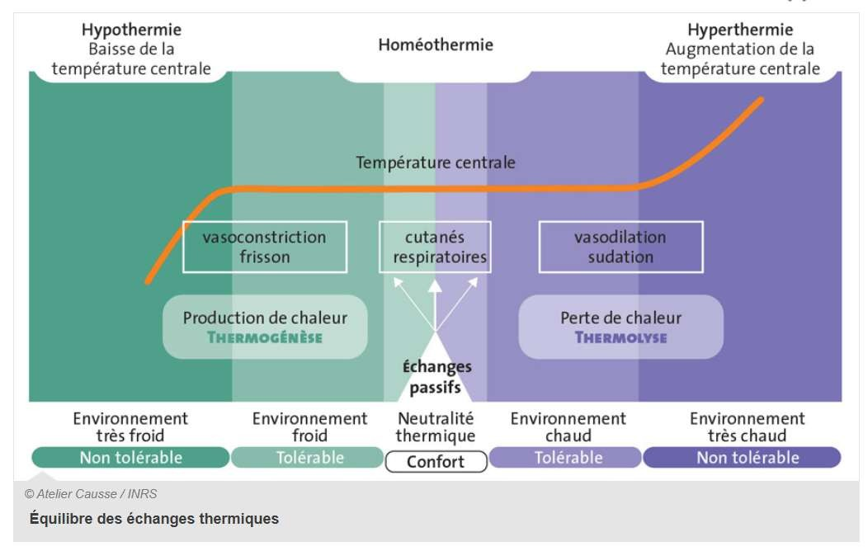
Mécanismes de thermorégulation

Slide 4
Enjeu majeur : chaleur = risque vital
  Hyperthermie sévère = défaillance multiviscérale potentiellement mortelle
  Décès possibles au travail ou secondairement
  Facteur aggravant d’AT (erreur, baisse de vigilance)

Slide 5
2.Défaillance de thermorégulation
  Echec thermolyse → hyperthermie centrale
  Déshydratation → hypovolémie
  Ischémie tissulaire
  Dysfonction mitochondriale + stress oxydatif
3.Déshydratation et troubles ioniques
  Perte eau + sodium
  Hypovolémie → choc
  Troubles ioniques → troubles rythme
  Facteur aggravant majeur du coup de chaleur

Slide 6
5. Le coup de chaleur : une urgence vitale
Définition et symptômes
Le coup de chaleur est une élévation rapide de la température corporelle souvent ≥ 40 °C, accompagnée de signes neurologiques graves (pertes de connaissance, convulsions voire coma).
Signes d’alerte
Fatigue, maux de tête, vertiges, nausées, soif intense, crampes musculaires, troubles du comportement, confusion ou somnolence, peau chaude, rouge et sèche, acceleration du pouls et de la respiration.
Urgence et prise en charge
Alerter les secours immédiatement et initier un refroidissement visant à diminuer T° < 38,5°C rapidement pour éviter des lésions irréversibles. Pronostic dépend du délai de refroidissement / mortalité élevée si prise en charge tardive.

Slide 7
6. Atteintes d’organes
Cerveau : encéphalopathie, convulsions
Rein : IRA (déshydratation + rhabdomyolyse)
Muscle : rhabdomyolyse donnant myalgies et urines foncées (libération myoglobine → toxicité rénale) avec décès possible
Foie : cytolyse, insuffisance
Système cardio : collapsus

Slide 8
7. Vulnérabilités spécifiques (MSA)
Travailleurs migrants, précaires
Non acclimatés, rotations de contrats
Barrières linguistiques (consignes)
Accès soins limité, déclaration tardive
Hébergement : déterminant majeur
  Logements précaires, surpopulation
  Absence ventilation/climatisation et températures nocturnes élevées
  → absence récupération

Slide 9
9. Prévention médicale et technique :
Repérage sujets à risque (pathologies, traitements) dans le cadre du suivi individuel de santé
Surveillance mutuelle (binôme)
Acclimatation progressive indispensable
Inclure hébergement dans analyse de risque
Adapter horaires (nuit/matin)
Pauses + zones de repos fraîches
Accès eau + électrolytes
Les employeurs doivent organiser les secours et former les salariés au repérage et à la gestion des coups de chaleur.
Sensibilisations collectives (rôle ++ des SPST)

Slide 10
FOCUS : traitements médicamenteux affectant la thermorégulation.
Des traitements médicamenteux peuvent majorer les effets de la canicule sur l’organisme, ou gêner l’adaptation du corps à la chaleur.
les diurétiques (augmentation des pertes d’eau)
Les anti-inflammatoires non stéroïdiens (AINS), aspirine, certains
antihypertenseurs, antibiotiques, antidiabétiques, antiviraux, qui agissent sur le fonctionnement des reins.
Certains neuroleptiques, antiparkinsoniens, antidépresseurs, vasoconstricteurs ou hormones thyroïdiennes peuvent aggraver des problèmes de thermorégulation;
Les bêta-bloquants qui limitent l’augmentation du débit cardiaque ;
les antimigraineux, qui quelquefois empêchent la dilatation des vaisseaux ou réduisent la transpiration ;
Les somnifères, les anxiolytiques qui diminuent la vigilance et la capacité à adapter son comportement contre la chaleur.

Slide 11

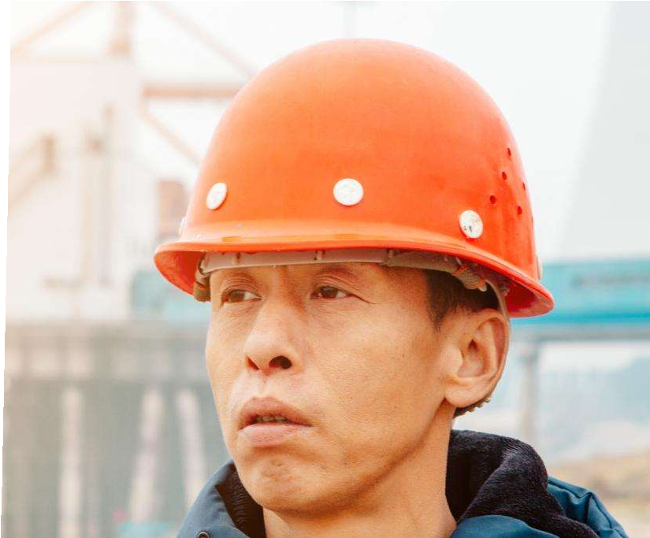
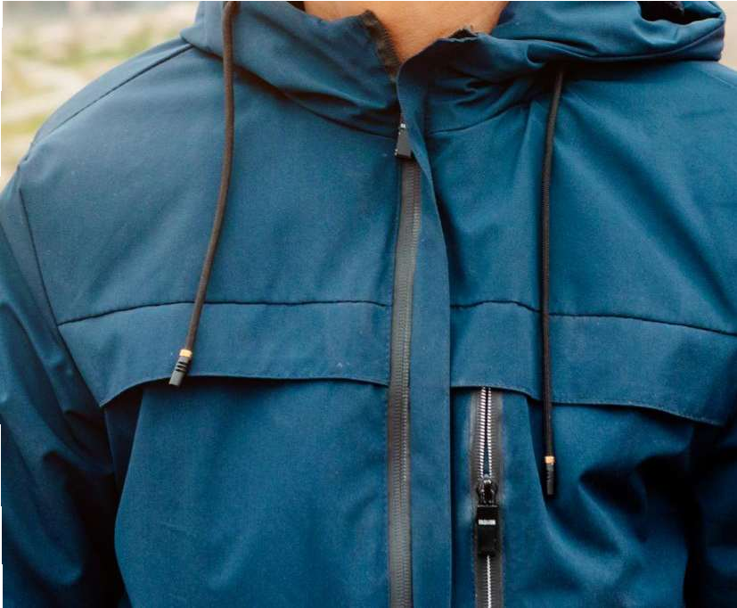
Liens “chaleur et accidents du travail”
Effets physiques de la chaleur
La chaleur provoque mains moites, transpiration excessive et fatigue musculaire, affectant la manipulation en sécurité des outils.
Impact cognitif de la chaleur
La chaleur diminue la vigilance, augmente le temps de reaction, réduit la concentration et altère le jugement. augmentant les risques d’accidents.
Conséquences sur la sécurité
L’exposition à la chaleur accroît les risques d’accidents, surtout dans la conduite d’engins, l’usage de machines et les manutentions lourdes.

Slide 12

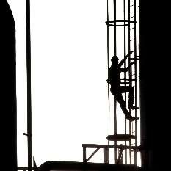
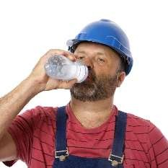
Mesures de prévention : approche opérationnelle
Mesures techniques de prévention
Réduction de l’apport de chaleur externe par ombrage, brumisation et espaces de repos abrités.
Mesures organisationnelles adaptées
Adaptation des horaires, pauses fréquentes en zones fraîches, éviter travail isolé, rotation des tâches et organisation des secours.
Mesures individuelles préventives
Encouragement de l’hydratation régulière, port de vêtements respirants, utilisation de couvre-chefs.

Slide 13
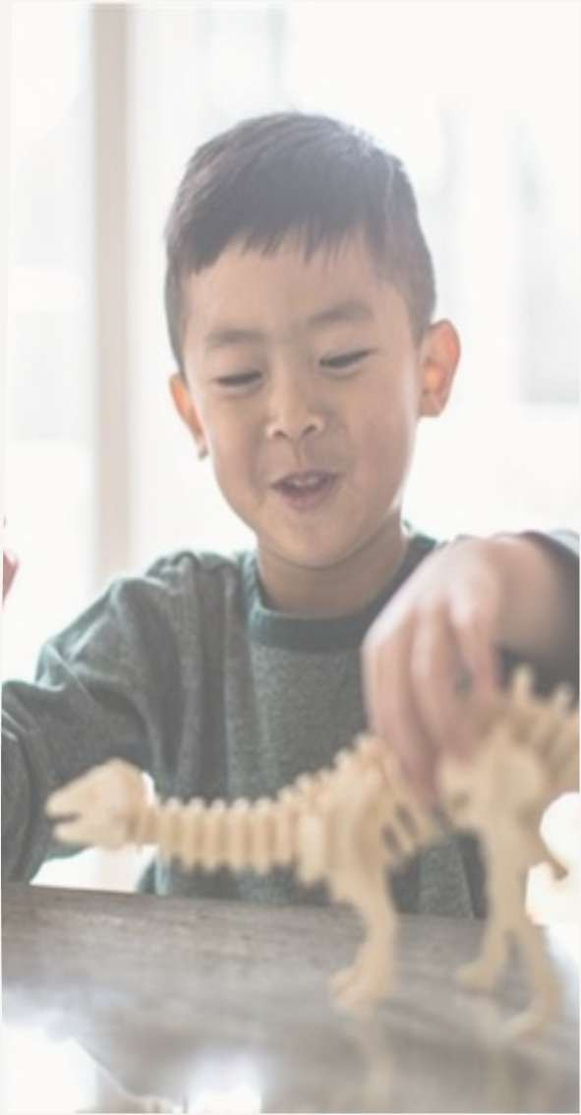


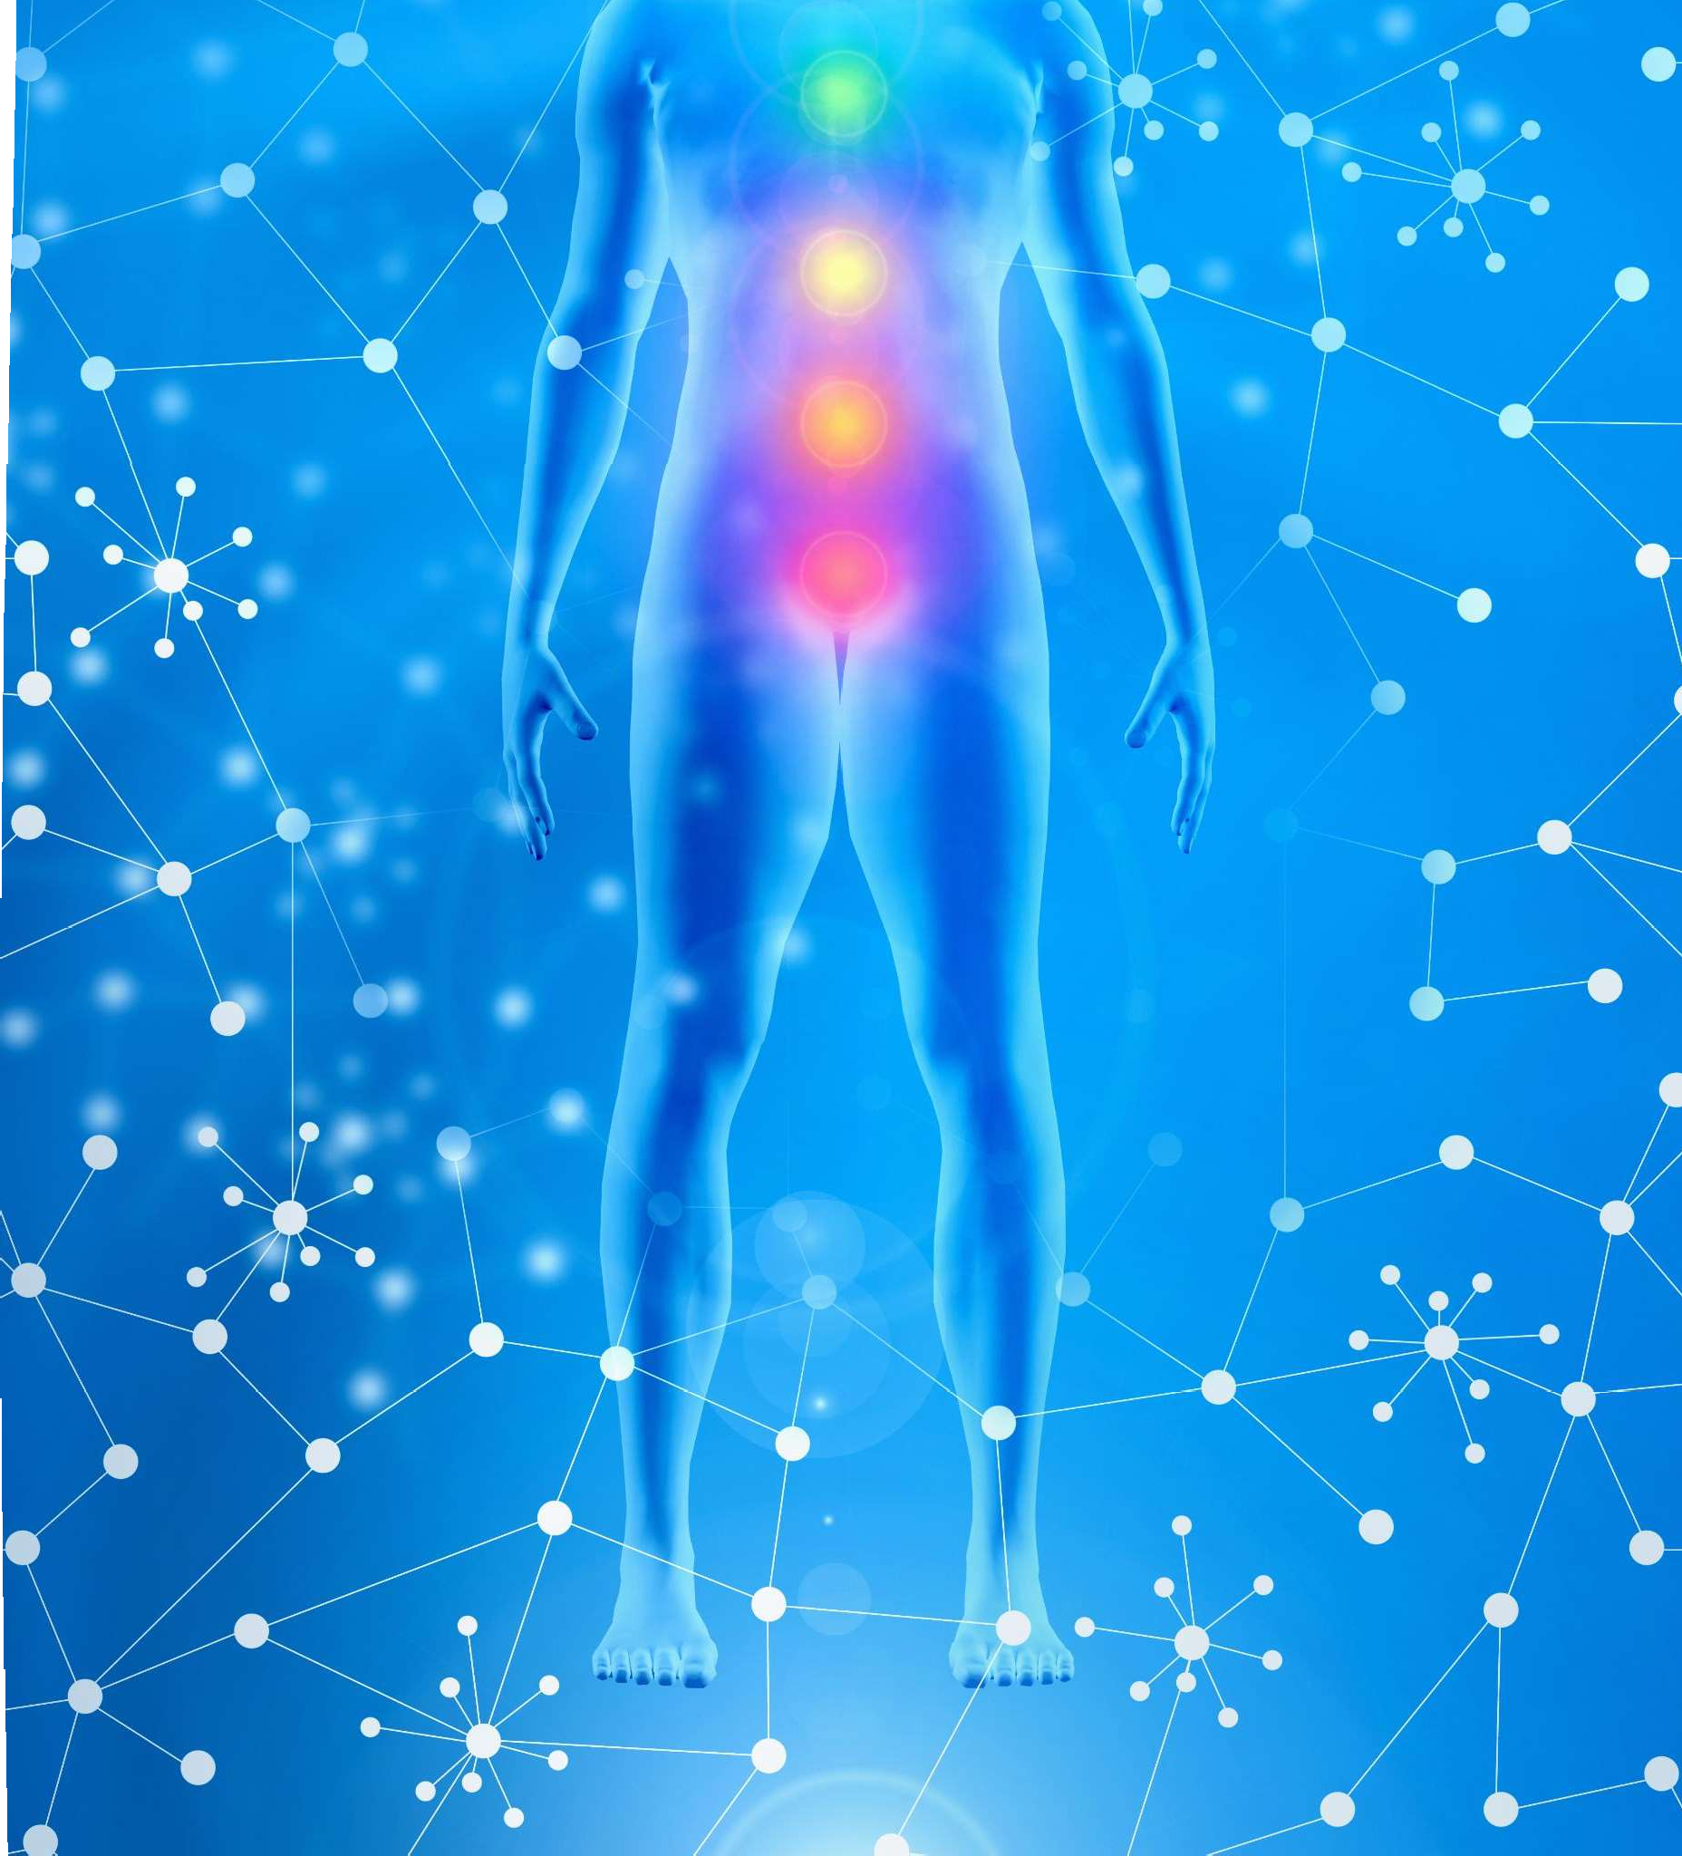
Points à retenir :
Mécanismes de thermorégulation
La vasodilatation cutanée et la transpiration permettent d’évacuer la chaleur pour maintenir la température corporelle stable.
Stress thermique
L’humidité élevée, le rayonnement solaire et les vêtements isolants réduisent l’efficacité de la dissipation thermique, causant un stress thermique.
Acclimatation à la chaleur
L’acclimatation améliore la sudation et réduit l’effort cardiovasculaire, mais disparaît rapidement sans exposition continue.
Populations vulnérables et / ou facteurs personnels aggravants : l’âge, la grossesse, maladies chroniques et absence d’acclimatation (nouveaux travailleurs et ceux revenant de congés) augmentent la vulnérabilité face à la chaleur.

Slide 14



Ressources et bibliographie de référence
.

